Slide 1
Η Θεωρία της Οικονομικής Ενοποίησης

Slide 2
Περιεχόμενα Κεφαλαίου Α. Έννοια και Μορφές Οικονομικής Ενοποίησης • Οι θεωρητικές προσεγγίσεις στο ζήτημα της ενοποίησης • Έννοια και μορφές οικονομικής ενοποίησης • Στάδια οικονομικής ενοποίησης Β. Τα αποτελέσματα της Οικονομικής Ενοποίησης • Η Δημιουργία και η Εκτροπή Εμπορίου • Οι επιπτώσεις στους Όρους Εμπορίου • Η δημιουργία Οικονομιών Κλίμακας • Τα δυναμικά αποτελέσματα της οικονομικής ενοποίησης

Slide 3
Η Οικονομική και Πολιτική Ενοποίηση (ή Ολοκλήρωση) σημαίνει τη μετάβαση από το εθνικό στο υπερεθνικό επίπεδο. Υπάρχουν πολλά στάδια ενοποίησης και διαφορετικοί τρόποι επίτευξής τους. Ειδικότερα στην Ευρωπαϊκή Ένωση (Ε.Ε.) που αποτελεί και την πιο προωθημένη απόπειρα προς την κατεύθυνση της ενοποίησης, υπάρχουν τέσσερις διαφορετικές προσεγγίσεις:
Η πλουραλιστική που προκρίνει μια χαλαρή σύνδεση των χωρών-μελών σε μια «πλουραλιστική κοινότητα κρατών» (την «Ευρώπη των Πατρίδων» στην περίπτωση της Ε.Ε.) με την ανάπτυξη δεσμών διεθνούς συνεργασίας.
Η λειτουργική (φανκτιοναλιστική) προσέγγιση δίνει έμφαση στη λειτουργία οικονομικών, κοινωνικών και άλλων δυνάμεων που αναπτύσσουν αλληλεπιδράσεις και οδηγούν από μόνες τους και με τρόπο νομοτελειακό προς την κατεύθυνση της ενοποίησης.

Slide 4
Η νεο-λειτουργική (νεο-φανκτιοναλιστική) προσέγγιση ουσιαστικά ταυτίζεται με τη λειτουργική, με μια όμως ουσιαστική διαφορά: η πρόοδος της ενοποίησης δεν επέρχεται συνεπεία της λειτουργίας δυνάμεων και μηχανισμών της αγοράς, αλλά μέσω της πίεσης ομάδων συμφερόντων.
Τέλος, η ομοσπονδιακή (φεντεραλιστική) προσέγγιση αναφέρεται στη δημιουργία μιας υπερεθνικής αρχής στην οποία τα κράτη-μέλη μεταβιβάζουν τα κυριαρχικά τους δικαιώματα. Στο σχήμα αυτό η μεταβίβαση εξουσιών αποτελεί βασική προϋπόθεση για την πρόοδο της ενοποίησης και όχι απαραίτητη ρύθμιση κάθε φορά που διαπιστώνεται ότι η λειτουργία σε εθνικό επίπεδο αποτελεί τροχοπέδη.

Slide 5
Η ενοποίηση των αγορών αναφέρεται σε μια κοινών βασικών κανόνων για την οικονομική λειτουργία των επιμέρους αγορών σύμφωνα με τις συνθήκες της ζήτησης και της προσφοράς που ισχύουν για το σύνολο της ενιαίας αγοράς. Η ενοποίηση των πολιτικών είναι πιο ασαφής ως έννοια και πιο αμφιλεγόμενη ως προς την εφαρμογή της, καθώς κατά περίπτωση μπορεί να αναφέρεται σε διαφορετικό περιεχόμενο οικονομικών πολιτικών ή και σε διαφορετικά εργαλεία εφαρμογής της ίδιας πολιτικής. Είναι σκόπιμο να διακρίνουμε ανάμεσα σε «αρνητική» και «θετική ενοποίηση». Η διαφορά ανάμεσά τους δεν έγκειται στο μαθηματικό πρόσημο των αποτελεσμάτων που επιφέρουν, αλλά στον τρόπο με τον οποίο επιδιώκεται η προώθησή τους. Η αρνητική ενοποίηση αναφέρεται στην κατάργηση υφιστάμενων εμποδίων (δασμών στο εμπόριο, περιορισμών στην ελεύθερη διακίνηση κεφαλαίων και εργαζομένων κ.λπ) που αποτελούν τροχοπέδη στην πρόοδο της ενοποίησης.

Slide 6
Η θετική ενοποίηση πάλι, αναφέρεται στη δημιουργία νέων κοινών θεσμών και πολιτικών στους οποίους βέβαια εκχωρείται αρμοδιότητα και εξουσία. Συχνά βέβαια οι νέοι αυτοί κοινοί θεσμοί, μηχανισμοί και πολιτικές καλούνται να αντικαταστήσουν τους υφιστάμενους εθνικούς αντίστοιχους, υπάρχουν όμως και περιπτώσεις που καλύπτουν διαπιστωμένα κενά που υπάρχουν σε εθνικό επίπεδο.
Η δεύτερη βασική έννοια που πρέπει να αποσαφηνιστεί είναι αυτή της «δεύτερης καλύτερης επιλογής» (second best) που χρησιμοποιείται για μια οικονομική ένωση περιφερειακού (π.χ., Ευρωπαϊκού) τύπου. Η αντιδιαστολή εδώ γίνεται με την «άριστη» επιλογή (first best) που, κατά τους υπέρμαχους του απόλυτου φιλελευθερισμού στο παγκόσμιο εμπόριο, θα αποτελούσε η (ουτοπική σε πραγματικούς γεωπολιτικούς όρους) επιλογή της παγκόσμιας εμβέλειας οικονομική ενοποίηση.

Slide 7
Τα Στάδια Οικονομικής Ενοποίησης και τα Βασικά τους Χαρακτηριστικά
Χαρακτηριστικά: Ελεύθερες Κοινός Ελεύθερη Εναρμόνιση Ενοποίηση
Συναλλαγές Εξωτερικός Μετακίνηση Οικονoμικών Οικονομ.
Μεταξύ Δασμός Παραγωγικών Πολιτικών Πολιτικών
Στάδιο των Μελών Συντελεστών
1. Ζώνη Ελευθέρων
Συναλλαγών(ΖΕΣ) Χ
2. Τελωνειακή "Ενωση (ΤΕ) Χ Χ
3. Κοινή Αγορά (ΚΑ) Χ Χ Χ
4. Οικονομική Ένωση (ΟΕ) Χ Χ Χ Χ
5.Πλήρης Οικονομική Ενοποίηση (ΕΙ) Χ Χ Χ Χ Χ

Slide 8
Η ανάλυση της θεωρίας της οικονομικής ενοποίησης μπορεί να γίνει καλύτερα αντιληπτή με την παρουσίαση των «σταδίων ενο-ποίησης» που παρουσίασε ο Ούγγρος οικονομολόγος Balassa . Το πρώτο στάδιο οικονομικής ενοποίησης, αυτό της Ζώνης Ελευθέρων Συναλλαγών (ΖΕΣ) προϋποθέτει ότι οι χώρες-μέλη ουσιαστικά ενοποιούν εμπορικά τον εσωτερικό οικονομικό χώρο της ένωσης, καταργώντας όλα τα δασμολογικά και μη δασμολογικά μέτρα που ιστορικά περιόριζαν τις μεταξύ τους εμπορικές σχέσεις. Κάθε χώρα μέλος, όμως, διατηρεί το δικαίωμα να επι-βάλλει τους δικούς της διαφορετικούς περιορισμούς έναντι των προϊόντων που προέρ-χονται από τρίτες (μη μέλη της ζώνης δηλαδή) χώρες. Η διαφορά ανάμεσα στη Ζώνη Ελευθέρων Συναλλαγών και στην Τελωνειακή Ένωση (ΤΕ) έγκειται ακριβώς σ’ αυτό το σημείο.

Slide 9
Η Τελωνειακή Ένωση προϋποθέτει ότι τα χαρακτηριστικά του προηγούμενου σταδίου έχουν κατακτηθεί, πάει όμως κι ένα βήμα παρα-πέρα, προϋποθέτοντας ότι εκτός της εσωτερικής απελευθέρωσης του εμπορίου, εφαρμόζεται κοινή εμπορική πολιτική έναντι των τρίτων χωρών.
Άρα το ίδιο ύψος δασμών (και άλλων μη δασμολογικών μέτρων προστασίας) ισχύει για όλες τις χώρες-μέλη, οπότε και είναι απολύτως αδιάφορο για μια τρίτη χώρα το ποιας χώρας τα σύνορα θα διέλθουν τα προϊόντα της προκειμένου να εισέλθουν στην ένωση. Οι εμπορικές συναλλαγές όπως είδαμε όμως δεν αποτελούν το σύνολο των παγκόσμιων οικονομικών συναλλαγών, καθώς ανάλογης (ή και μεγαλύτερης σε κάποιες περιπτώσεις) σημασίας είναι και οι μετακινήσεις των παραγωγικών συντελεστών.

Slide 10
Αυτή είναι και η βάση του τρίτου σταδίου της οικονομικής ενοποίησης, της κοινής αγοράς, όπου έχοντας καταστήσει το εσωτερικό εμπόριο απόλυτα ελεύθερο και εφαρμόσει μια κοινή εμπορική πολιτική, οι χώρες-μέλη απελευθερώνουν και τις μετακινήσεις των παραγωγικών συντελεστών.
Τα δύο τελευταία στάδια σαφώς αναφέρονται στην ενοποίηση πολιτικών και στη θετική διαδικασία ενοποίησης, καθώς νέα μέτρα και θεσμοί απαιτούνται προκειμένου να επιτευχθούν. Η διαφορά της Οικονομικής Ένωσης (ΟΕ) από την Πλήρη Οικονομική Ενοποίηση (ΕΙ) έγκειται στο ότι η πρώτη προϋποθέτει την εναρμόνιση πολιτικών, ενώ η δεύτερη την ενοποίησή τους. Στην περίπτωση της εναρμόνισης, κάθε χώρα διατηρεί τη δική της πολιτική, αλλά η άσκηση των πολιτικών αυτών συντονίζεται ως προς τις βασικές αρχές και το βηματισμό. Στο θέμα της φορολογίας, για παράδειγμα, διαπιστώθηκε ότι μια ενιαία πολιτική είναι ανέφικτη προς το παρόν.

Slide 11
Αντ’ αυτής προκρίθηκε η εναρμόνιση όπου όλες οι χώρες-μέλη εφαρμόζουν το Φόρο Προστιθέμενης Αξίας (ΦΠΑ) ως βασικό τρόπο φορολόγησης της κατανάλωσης, αλλά κάθε χώρα μπορεί να επιβάλλει το δικό της φορολογικό συντελεστή
Για το σαφώς πιο φιλόδοξο (αποτελεί άλλωστε το κορυφαίο και καταληκτικό στάδιο οικονομικής ενοποίησης) εγχείρημα της πλήρους οικονομικής ενοποίησης απαιτείται η πλήρης και θεσμικά κατοχυρωμένη σύμπλευση των χωρών-μελών. Στην περίπτωση αυτή, οι εθνικές πολιτικές απλά παύουν να ισχύουν καθώς αντικαθίστανται από μια κοινή για όλα τα μέλη πολιτική. Επιπλέον, ο σχεδιασμός και η υλοποίηση της κοινής πολιτικής περνά απόλυτα από το εθνικό στο υπερεθνικό επίπεδο, με τελικό στόχο την εξυπηρέτηση γενικότερων για την ένωση επιδιώξεων και επιλογών, αντί των στενά εθνικών.

Slide 12
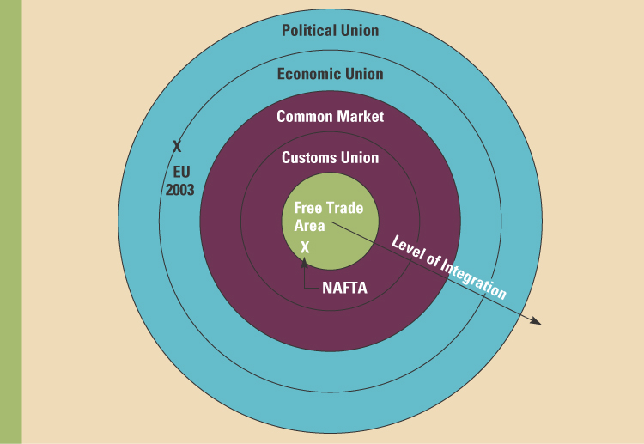

Slide 13
Οι «άλλες Ε.Ε.»
Στην Αμερική
Το Σύμφωνο των Άνδεων: Βολιβία, Χιλή, Ισημερινός, Κολομβία, Περού
Ζώνη Ελευθέρων Συναλλαγών Κεντρικής Αμερικής: Κόστα Ρίκα, Ελ Σαλβαντόρ, Δομινικανή Δημοκρατία, Γουατεμάλα, Ονδούρα, Νικαράγουα
Συμφωνία Ελευθέρων Συναλλαγών Β. Αμερικής: ΗΠΑ, Μεξικό, Καναδάς
MERCOSUR (FTA): Βραζιλία, Αργεντινή, Παραγουάη, Ουρουγουάη
Στην Ασία
Ένωση Νοτιοανατολικών Ασιατικών Κρατών (ASEAN): Μπρουνέϊ, Ινδονησία, Λάος, Μαλαισία, Μυανμάρ, Φιλιππίνες, Σιγκαπούρη, Ταϊλάνδη, Βιετνάμ (+Κίνα)
Οικονομική Συνεργασία Ασίας-Ειρηνικού: ΗΠΑ, Ιαπωνία, Κίνα + 15 χώρες του Ειρηνικού

Slide 14
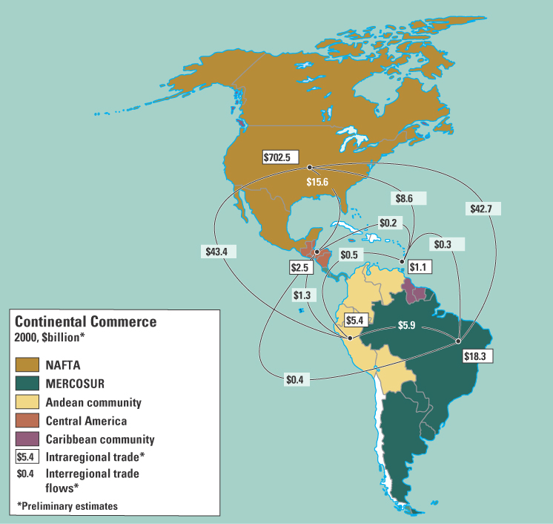

Slide 15
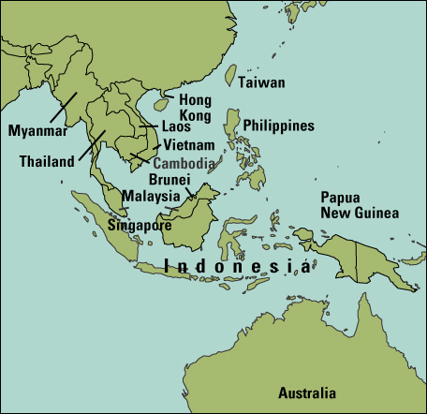

Slide 16
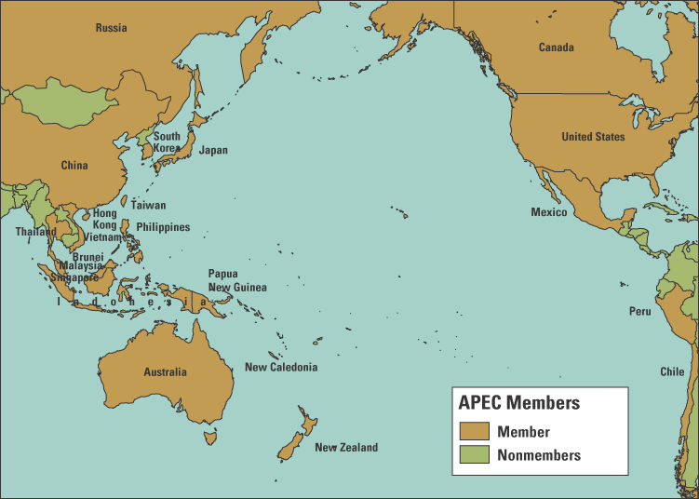

Slide 17
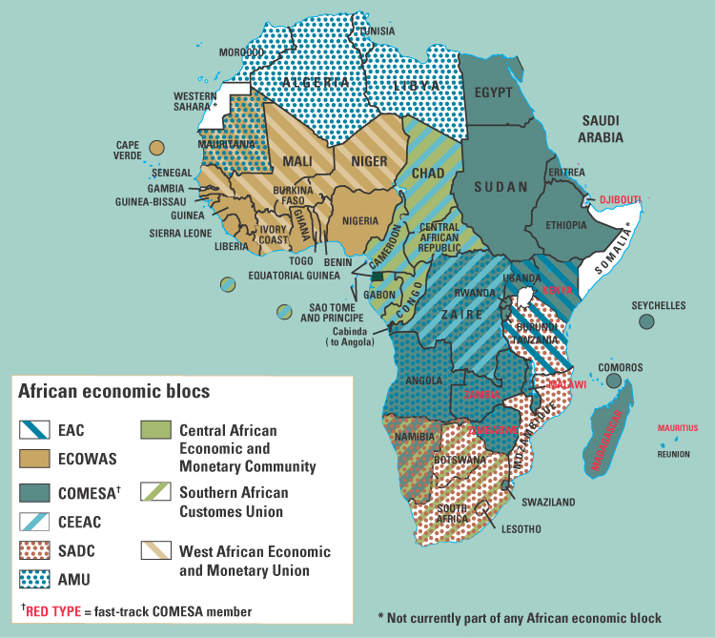

Slide 18
Τα αποτελέσματα μιας Τελωνειακής Ένωσης (Τ.Ε.)
Οι χώρες που αποφασίζουν να προχωρήσουν προς την κατεύθυνση της οικονομικής ενοποίησης, προφανώς καταλήγουν στην απόφαση αυτή, προσδοκώντας καθαρά οικονομικά κέρδη που θα αντισταθμίζουν τις όποιες απώλειες συνεπάγεται η ενοποίηση.
Οι δυσκολίες που υπάρχουν στη μέτρηση των δυναμικών αποτελεσμάτων της ενοποίησης έχει ως αποτέλεσμα η συζήτηση για τα αποτελέσματα της οικονομικής ενοποίησης να επικεντρώνεται στα (λιγότερο σημαντικά) στατικά αποτελέσματα από τα οποία σημαντικότερα θεωρούνται η Δημιουργία και η Εκτροπή Εμπορίου, οι επιπτώσεις στους Όρους Εμπορίου και η δημιουργία Οικονομιών Κλίμακας.
Η Δημιουργία και η Εκτροπή Εμπορίου αποτελούν το θετικό και το αρνητικό στατικό αποτέλεσμα ευημερίας αντίστοιχα, που προκύπτει από την κατάργηση των δασμών ανάμεσα στα μέλη και την εφαρμογή του κοινού δασμολογίου απέναντι στις τρίτες χώρες, στο πλαίσιο μιας Τ.Ε.

Slide 19
Δημιουργία και Εκτροπή Εμπορίου
______________________________________________________________________________
Δασμολογικό Ελεύθερο Δασμός Δασμός Τελωνειακή Ένωση Α & Β
Καθεστώς / Εμπόριο 100% 50% Δασμός 100% Δασμός 50%
Χώρα
Α 100 100 100 100 100
Β 80 160 120 80 80
Γ 60 120 90 120 90
______________________________________________________________________________

Slide 20
Η Δημιουργία Εμπορίου προκύπτει από τη μετακίνηση της κατανάλωσης από τον λιγότερο παραγωγικό εγχώριο προμηθευτή, στον περισσότερο παραγωγικό (με χαμηλότερο κόστος παραγωγής) προμηθευτή από μια άλλη χώρα-μέλος της ένωσης.
Η Εκτροπή Εμπορίου προκύπτει από τη μετακίνηση της κατανάλωσης από τον περισσότερο παραγωγικό προμηθευτή από μια τρίτη χώρα, στον λιγότερο παραγωγικό προμηθευτή από μια άλλη χώρα-μέλος της ένωσης. Το κατά πόσο η δημιουργία ή εκτροπή εμπορίου υπερισχύουν ποσοτικά, έκβαση που θα κρίνει και το κατά πόσο η τελωνειακή ένωση είναι επικερδής ή όχι, εξαρτάται από πολλούς παράγοντες όπως οι ελαστικότητες της ζήτησης και της προσφοράς, το ύψος του κοινού δασμού, η σχέση του με το προ της ενώσεως δασμολόγιο κ.λπ.

Slide 21
Θεωρία Τελωνειακών Ενώσεων (ΤΕ)
Τιμή
Sp
Sw
SH
DH
Q προϊόν X

Slide 22
Θεωρία Τ.Ε.
Τιμή
Pεγχώρια
Sp+Δασμός
P2
Sw+Δασμός
Sp
P1
Sw
SH
DH
Q προϊόν X

Slide 23
Προ της Τ.Ε.
Περιοχή abcd =?
Pεγχώρια
Sp+Δασμός
c
P2
b
Sw+Δασμός
Sp
P1
Sw
a
d
SH
DH
Q2
Q1
Q προϊόν X

Slide 24
Μετά την Τ.Ε.
Pεγχώρια
Sp+Δασμός
c
P2
b
Sw+Δασμός
x
y
P3
Sp
P1
Sw
a
d
SH
DH
Q4
Q2
Q1
Q3

Slide 25
Μετά την Τ.Ε.
Τιμή
Pεγχώρια
Sp+Δασμός
c
P2
b
Sw+Δασμός
x
W
y
P3
Sp
Z
P1
Sw
a
d
SH
DH
Q4
Q2
Q1
Q3

Slide 26
Προ Τ.Ε. Μετά την Τ.Ε.
Τιμή P2 P3
Κατανάλωση Q1 Q3
Παραγωγή (εγχώρια) Q2 Q4
Εισαγωγές Q1-Q2 Q3-Q4

Slide 27
Καθαρό κέρδος = Δημιουργία - Εκτροπή Εμπορίου
(TC) - TD
x + y - z
Κέρδος παραγωγού = x
Κέρδος καταναλωτή = y
Κόστος εκτροπής εμπορίου = z
Τελικά έχουμε καθαρό κέρδος ή καθαρή ζημία ?

Slide 28
Οι προϋποθέσεις
Όσο υψηλότερος ο αρχικός δασμός, τόσο μεγαλύτερα τα πιθανά κέρδη
Όσο μικρότερες οι διαφορές στο κόστος παραγωγής ανάμεσα στους εταίρους μας και στον υπόλοιπο κόσμο τόσο μικρότερη η εκτροπή εμπορίου (TD)
Όσο πιο ελαστικές η DH και η SH, τόσο πιθανότερη η TC
Όσο μεγαλύτερη η αλληλοεπικάλυψη στις διαρθρώσεις των παραγωγών σε προϊόντα, τόσο μεγαλύτερα τα κέρδη
Όσο μεγαλύτερη η Τ.Ε. Τόσο λιγότερη πιθανή η TD
Όσο χαμηλότερος ο κοινός δασμός (CET) τόσο πιο απίθανη η εκτροπή εμπορίου (TD)

Slide 29
Χαμηλότερος αρχικός δασμός (σε σχέση με προηγούμενο διάγραμμα)
– υψηλότερα δυνητικά κέρδη
TC > TD στο παράδειγμα αυτό
P2
Sw+Δασμός
x
y
P3
Sp
Z
P1
Sw
SH
DH
Q4
Q2
Q1
Q3

Slide 30
Θυμηθείτε ότι στο προηγούμενο διάγραμμα TC<TD
Τιμή
Pεγχώρια
Sp+Δασμός
c
P2
b
Sw+Δασμός
x
W
y
P3
Sp
Z
P1
Sw
a
d
SH
DH
Q4
Q2
Q1
Q3

Slide 31
Στην πραγματικότητα η επίδραση της δημιουργίας της τελωνειακής ένωσης στους όρους εμπορίου εξαρτάται από το σχετικό οικονομικό μέγεθος των χωρών-μελών που, με τη σειρά του καθορίζει και το μέγεθος της ένωσης. Σαφώς η αναμενόμενη βελτίωση των όρων εμπορίου θα είναι μεγαλύτερη όταν πρόκειται για μια μεγάλης οικονομικής σημασίας ένωση, και μικρή όταν το μέγεθος και ο αριθμός των μελών είναι ασήμαντο. Η όλη συζήτηση βέβαια προϋποθέτει ότι δεν θα υπάρξουν συντονισμένα αντίποινα από τον υπόλοιπο κόσμο. Σε μια τέτοια περίπτωση το τελικό αποτέλεσμα στους όρους εμπορίου μπορεί κάλλιστα να είναι αρνητικό.
Η βελτίωση των όρων εμπορίου ως συνέπεια της δημιουργίας της ένωσης βασίζεται στην απλή και λογική διαπίστωση ότι μια ομάδα χωρών (η ένωση), έχει εξ ορισμού καλύτερη διαπραγματευτική θέση απ’ ό,τι οποιαδήποτε απ’ αυτές τις χώρες μεμονωμένα.

Slide 32
Η επιβολή δασμού μπορεί υπό προϋποθέσεις να βελτιώσει τους όρους εμπορίου ακόμα και για μια μεμονωμένη χώρα.
Λογικά λοιπόν η εφαρμογή ενός κοινού δασμολογίου από μια ομάδα χωρών θα έχει ανάλογα σε κατεύθυνση και μεγαλύτερα σε έκταση θετικά αποτελέσματα.
Οι οικονομίες κλίμακας αναφέρονται στη μείωση του μέσου κόστους και στην αύξηση της ανταγωνιστικότητας που επιφέρει μια αύξηση της παραγωγής. Πολύ συχνά το μικρό μέγεθος της εσωτερικής αγοράς μιας χώρας δεν επιτρέπει στις επιχειρήσεις της να παράγουν και να διαθέσουν τον όγκο αυτό παραγωγής που ελαχιστοποιεί το μέσο κόστος παραγωγής. Αυτό όμως που είναι αδύνατον για μια μικρή μεμονωμένη αγορά, μπορεί να είναι απόλυτα εφικτό όταν η επιχείρηση αναφέρεται στη μεγαλύτερη αγορά της ένωσης.

Slide 33
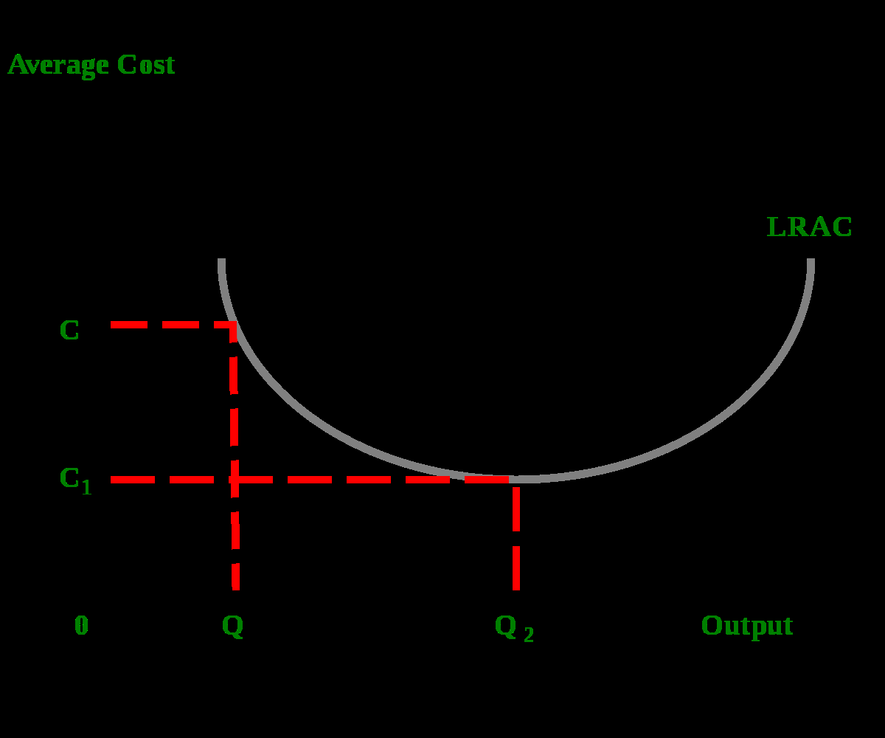

Slide 34
Τα δυναμικά αποτελέσματα
Αύξηση παραγωγικότητας
Τεχνολογική πρόοδος
Συγκέντρωση και μορφές αγοράς
Δυναμικές 0ικονομίες κλιμακας
Οικονομίες εμπειρίας

Slide 35
Εκτός από τα θετικά αποτελέσματα που μπορεί να αποφέρει η τελωνειακή ένωση, σημαντικά είναι και τα αναμενόμενα αποτελέσματα από την κοινή αγορά και την ελεύθερη διακίνηση εργασίας και κεφαλαίου.
Ακολουθώντας μια καθαρά στατική ανάλυση μπορούμε να καταλήξουμε στο συμπέρασμα ότι η μετανάστευση βραχυχρόνια οδηγεί σε αύξηση του ΑΕΠ στη χώρα υποδοχής των μεταναστών και μείωση του στη χώρα προέλευσης τους. Το συμπέ­ρασμα αυτό εξηγείται στο διάγραμμα που ακολουθεί.
Σύμφωνα με το διάγραμμα δυο χώρες η Α και η Β, παράγουν το ίδιο προϊόν Υ, χρησιμοποιώντας την ίδια τεχνολογία και δυο παραγωγικούς συντελεστές το κεφάλαιο Κ και την εργασία L.

Slide 36
Καθώς παράγεται ένα μόνο προϊόν δεν υπάρχει εμπόριο ανάμεσα τους. Υποθέτουμε ότι οι δυο απαραίτητοι παραγωγικοί συντελεστές είναι δεδομένοι αλλά και διαφορετικής ποσότητας για κάθε χώρα.
Το διάγραμμα περιλαμβάνει το τι συμβαίνει στη χώρα Α από τα δεξιά προς τα αριστερά και με αρχή των αξόνων το Ο και για τη χώρα Β από τα αριστερά προς τα δεξιά με αρχή των αξόνων το Ο'.
Η ποσότητα εργασίας που έχει στη διάθεση της αρχικά η Α είναι OL και αντίστοιχη για τη Β είναι ΟΈ, οπότε το σύνολο για τις δυο χώρες είναι OL+O'L=OO' δηλαδή το μήκος του οριζόντιου άξονα.
Στον κάθετο άξονα μετρούμε το οριακό προϊόν της εργασίας MPL και το επίπεδο των μισθών WW κάθε χώρας. Με δεδομένη την τεχνολογία και το κεφάλαιο που διαθέτει κάθε χώρα, η καμπύλη ζήτησης της Α για εργατικό δυναμικό θα είναι η ΑΑ' και της Β η ΒΒ'. Αυτές οι καμπύλες ζήτησης σχεδιάστηκαν στη βάση του μειούμενου οριακού προϊόντος της εργασίας όσο η απασχόληση αυξάνεται MPLA και MPLB αντίστοιχα.

Slide 37
Η ισορροπία με πλήρη απασχόληση των παραγωγικών συντελεστών (και συμπεριφορά μεγιστοποίησης κερδών) για κάθε χώρα επιτυγχάνεται όταν το οριακό προϊόν της εργασίας εξισωθεί με το επίπεδο των μισθών (MPLA=WA και MPLB= WB αντίστοιχα) δηλαδή στα σημεία Ε Α για την Α και ΕΒ για τη Β. Έτσι η χώρα Β έχει σχετικά λιγότερο εργατικό δυναμικό από την Α και επιτυγχάνει ισορροπία σε υψηλότερο επίπεδου μισθών από την A (WA < WB).
Η υπόθεση για τέλειο ανταγωνισμό μας επιτρέπει να κάνουμε τα εξής:
1. Να θεωρήσουμε ότι το ΑΕΠ/εισόδημα της κάθε χώρας σε όρους προϊόντος Υ είναι ίσο με τις διαστάσεις της περιοχής κάτω από την καμπύλη MPL της κάθε χώρας και μέχρι το σημείο ισορροπίας, δηλαδή η περιοχή abcdef για την Α και η περιοχή ghj για τη Β άρα το σύνολο για τις δυο χώρες είναι το άθροισμα των δυο περιοχών.

Slide 38
2. Το εισόδημα κάθε χώρας κατανέμεται στους δυο συντελεστές έτσι ώστε οι εργαζόμενοι να εισπράττουν W χ αριθμός εργατών και το κεφάλαιο τα υπόλοιπα. Άρα το μερίδιο της εργασίας στην Α είναι bed και του κεφαλαίου a, ενώ στη Β το μερίδιο της εργασίας είναι hj και του κεφαλαίου g.
Αν υποθέσουμε τώρα ότι το εργατικό δυναμικό μετακινείται ελεύθερα ανάμεσα στις δυο χώρες, η διαφορά μισθών (WA < WB) θα προκαλέσει μετακίνηση από τη χώρα Α προς τη χώρα Β. Η μετακίνηση αυτή θα μειώσει το εργατικό δυναμικό της Α και θα αυξήσει της Β, προκαλώντας παράλληλα αύξηση μισθών στην Α και μείωση στη Β. Η διαδικασία θα συνεχιστεί μέχρι οι μισθοί να εξισωθούν (WA = WB) και επομένως να εξισωθούν και τα οριακά προϊόντα της εργασίας να καταστούν και αυτά ίσα (MPLA=MPLB).

Slide 39
Στο διάγραμμα αυτό συμβαίνει στο σημείο Ε με κοινό επίπεδο μισθού για τις δυο χώρες το W και απασχόληση OL1 στην Α και O'Ll στη Β. Η ανακατανομή του εργατικού δυναμικού ανάμεσα στις δυο χώρες (μετανάστευση από την Α προς την Β ίση με LL1) θα έχει τα εξής αποτελέσματα:
Το εισόδημα της Α θα μειωθεί σε abed και της Β θα αυξηθεί σε ghjefzx. Θα προκληθεί λοιπόν μια καθαρή αύξηση της τάξης του zx και για τις δυο χώρες που θα το καρπωθεί όμως η Β (χώρα υποδοχής των μεταναστών).
Το μερίδιο της εργασίας στη χώρα Α θα αυξηθεί σε βάρος του μεριδίου του κεφαλαίου.
Το εισόδημα της εργασίας που απασχολούσε αρχικά η χώρα Β μειώνεται ενώ το μερίδιο του κεφαλαίου αυξάνεται καθώς απασχολείται περισσότερο εργατικό δυναμικό με χαμηλότερο μισθό.

Slide 40
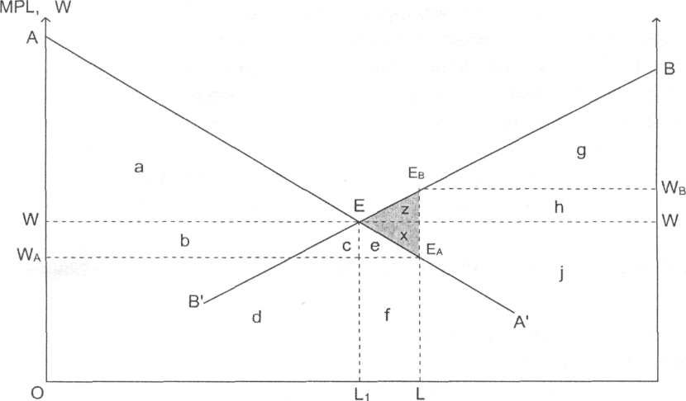
Η Επίδραση της Μετανάστευσης στο ΑΕΠ
MPL, W
Ο'

Slide 41
Eπομένως, όπως και με το εμπόριο, η ελεύθερη μετακίνηση εργατικού δυναμικού (LL1) είναι επικερδής και για τις δυο χώρες συνολικά, αλλά όχι απαραίτητα και για την κάθε χώρα μεμονωμένα.
Παρά τις επιφυλάξεις που μπορούν να διατυπωθούν σχετικά με τις περιοριστικές υποθέσεις της παραπάνω ανάλυσης (ίδια τεχνολογία άρα παρόμοιο επίπεδο ανάπτυξης για τις δυο χώρες), τα συμπεράσματα της είναι αδιαφιλονίκητα. Επιπλέον ενισχύονται από το εξής επιχείρημα: η παραπάνω ανάλυση καλύπτει στατικά μόνο το σκέλος της προσφοράς. Εξετάζει δηλαδή το τι χάνει η χώρα προέλευσης των μεταναστών (διαφυγούσα δυνητική παραγωγή)και τι κερδίζει η χώρα υποδοχής τους (επιπλέον δυνητική παραγωγή), από τη μεταβολή στο διαθέσιμο εργατικό δυναμικό.
Το ίδιο διάγραμμα με το κεφάλαιο αντί της εργασίαςμπορεί να χρησιμοποιηθεί για να δούμε την επίδραση των μετακινήσεων κεφαλαίου στο ΑΕΠ

Slide 42
Μια τελική επισήμανση που έχει ιδιαίτερη σημασία αναφέρεται στα συνολικά και τα μεμονωμένα για κάθε χώρα-μέλος αποτελέσματα της ενοποίησης. Είναι απόλυτα φυσιολογικό τα αποτελέσματα της ενοποίησης για μια μεμονωμένη χώρα-μέλος να είναι αρνητικά παρά το ότι η αποτίμηση των αποτελεσμάτων για την ένωση συνολικά δίνει θετικό πρόσημο. Φυσικά ισχύει και το ακριβώς αντίστροφο. Ένας επικερδής (ζημιογόνος) λοιπόν συνεταιρισμός κρατών δεν είναι απαραίτητα επικερδής (ζημιογόνος) και για όλους τους εταίρους μεμονωμένα.

